Slide 1
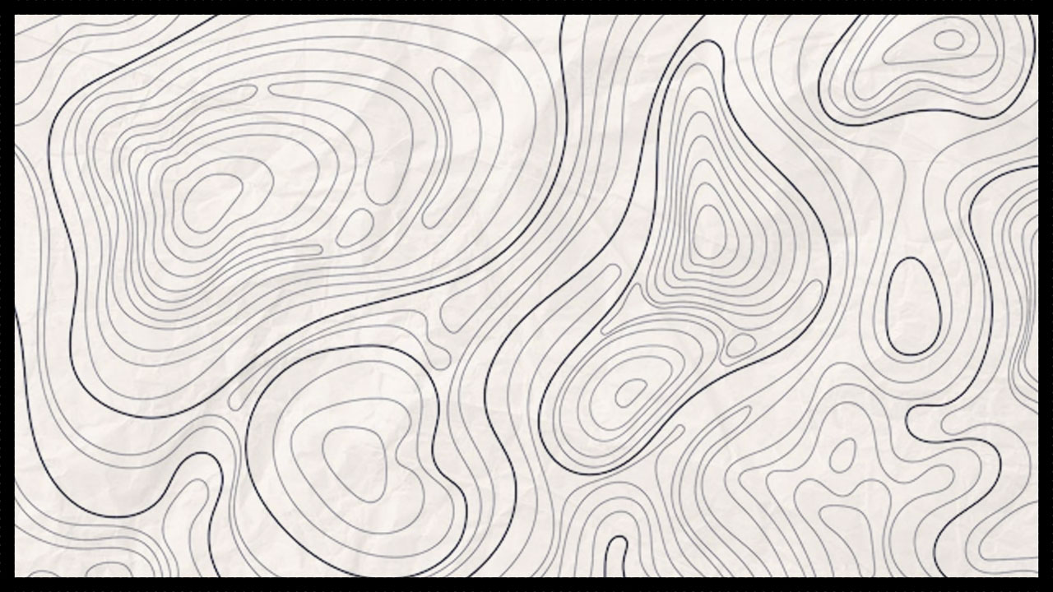
TOPOGRAFIA E O PLANO TOPOGRÁFICO
Planimentria
PROFESSOR MARCOS BRITTO

Slide 2
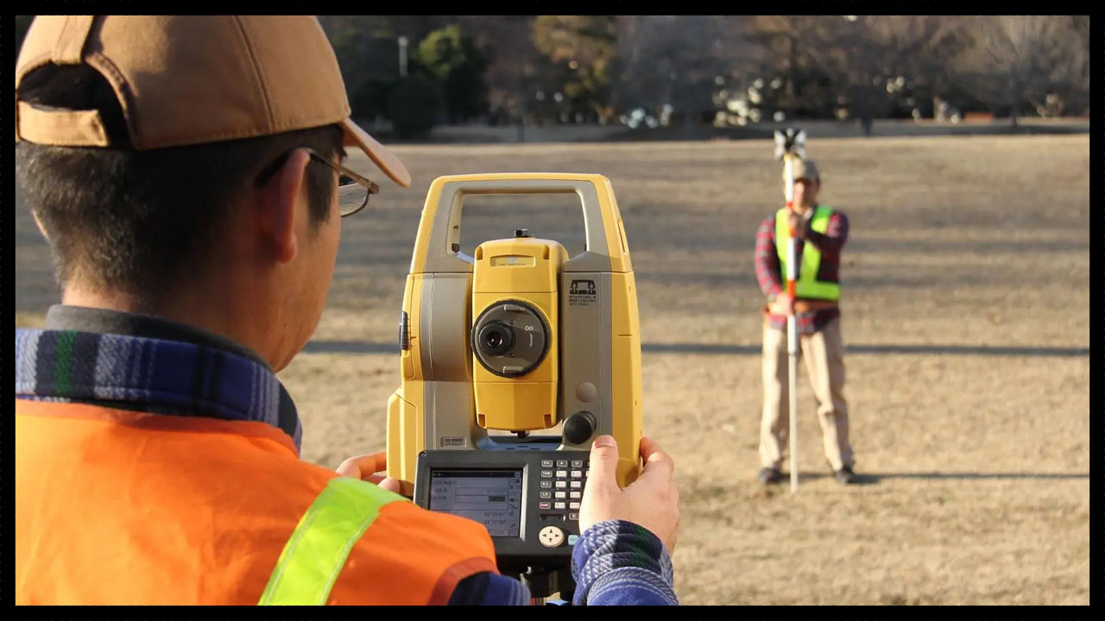
PLANIMETRIA
Levantamento topográfico.
Notes:
Denomina-se levantamento topográfico a atividade realizada em campo que visa coletar dados para posterior representação do terreno. O nivelamento é a operação de altimetria utilizada para obter as distâncias verticais entre planos horizontais, através de cotas ou altitudes. Os padrões que regem e regulamentam os procedimentos de levantamento topográfico e nivelmanetos estão descritos na NBR 13.133. A NBR 14.166 estabelece diretrizes para a elaboração e a atualização de plantas cadastrais municipais, a fim de amarrar os serviços de topografia e visando suas incorporações às plantas cadastrais do município. Além dessas, a NBR 15.777 estipula os procedimentos a serem aplicados na elaboração de mapeamentos, cartas e plantas cadastrais e a padronização de simbologia aplicável.

Slide 3
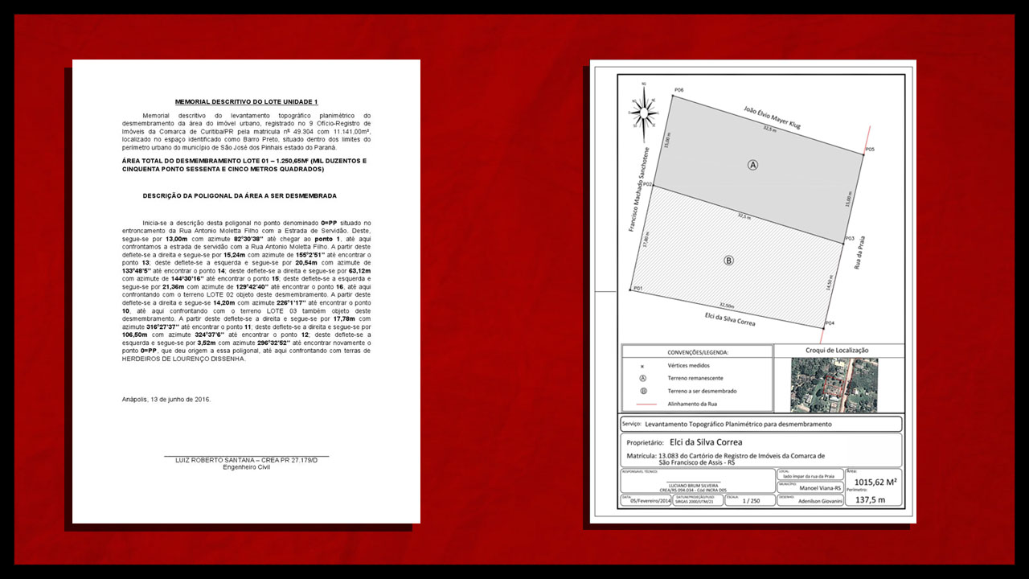
PLANIMETRIA
Memorial descritivo e o levantamento planimétrico.
Notes:
Memorial descritivo é um documento anexo ao trabalho que informa todas as características de uma propriedade ou área. Esse memorial indica os principais marcos, coordenadas, estradas principais que limitam a propriedade, etc. É utilizado para descrever, em forma de texto, a poligonal que limita a propriedade de uma maneira que se entenda e compreenda suas características e o que foi realizado, sem a necessidade de se verificar graficamente ou em tabelas.

Slide 4
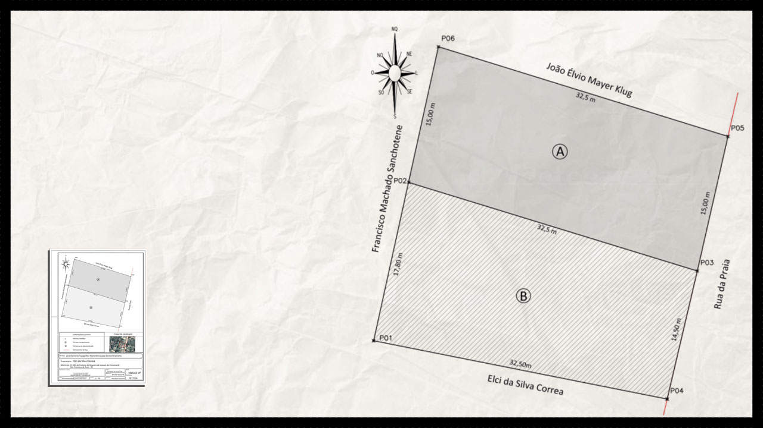
PLANIMETRIA
Pontos
Os pontos são a unidade mais elementar do levantamento topográfico, e identificam mudanças de direção da poligonal.
Projeto planimétrico.

Slide 5
PLANIMETRIA
Poligonais
As linhas poligonais são formadas por segmentos de retas consecutivas que não possuem as mesmas direções. Elas formam os limites do terreno.
Projeto planimétrico.

Slide 6
PLANIMETRIA
Distâncias
As distâncias identificam medidas horizontais. Podem ser conferidas pela escala, mas é sempre bom estarem presentes na planta para uma rápida conferência.
Projeto planimétrico.

Slide 7
PLANIMETRIA
Norte
Indicação do norte geográfico, podendo ou não haver as outras coordenadas cardeais
Projeto planimétrico.

Slide 8
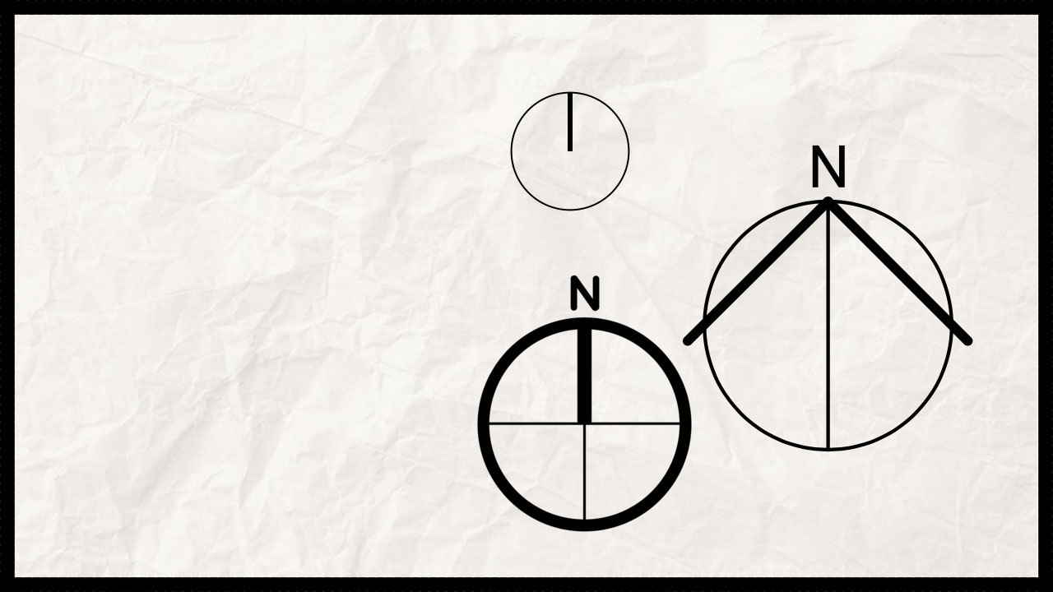
PLANIMETRIA
Norte
O norte permite determinar a posição exata de uma poligonal ou alinhamento topográfico sobre a superfície da Terra. O chamado Norte Verdadeiro (NV) é conhecido como o Norte Geográfico (NG). Além deste, há o Norte Magnético (NM), que não utilizamos, pois muda de época para época.
Projeto planimétrico.

Slide 9
PLANIMETRIA
Identificação de divisas
Identificação de todos os elementos que fazem divisa com outros lotes como ruas, muros, barreiras, etc.
Projeto planimétrico.

Slide 10
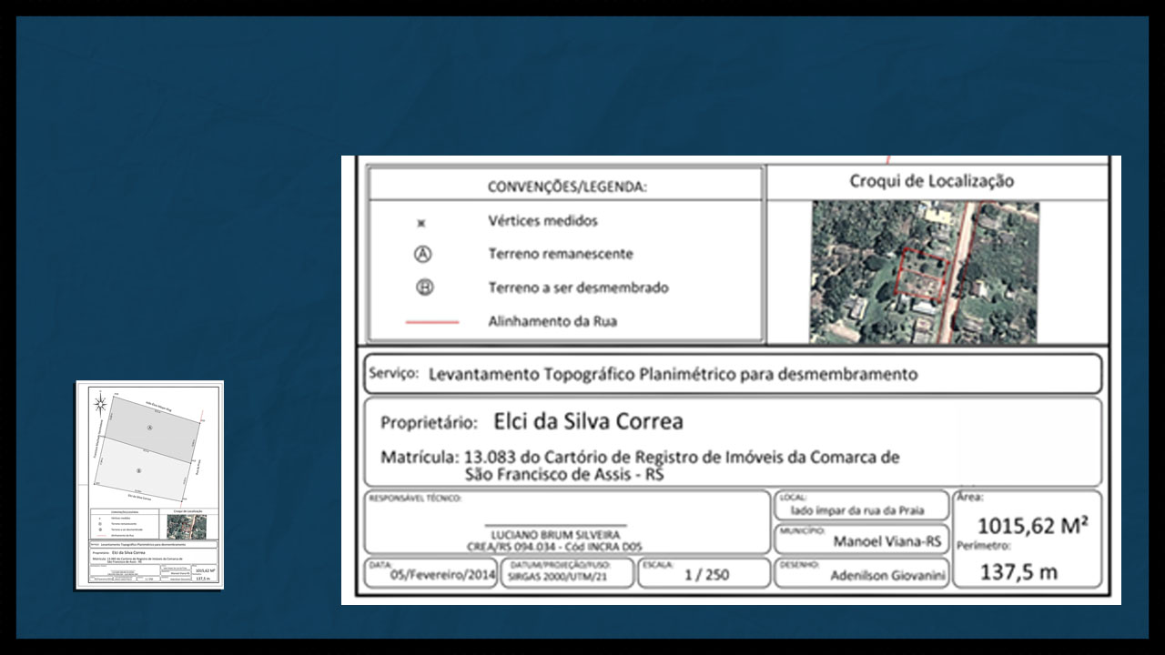
PLANIMETRIA
Selo
O selo indica as informações básicas da prancha que está apresentada, bem como informações do contratante (proprietário) e outras informações do terreno.
Projeto planimétrico.

Slide 11
PLANIMETRIA
Legenda e convenções
As legendas indicam os símbolos e seus significados a serem utilizados em qualquer desenho.
Projeto planimétrico.

Slide 12
PLANIMETRIA
Área e perímetro
A área do terreno deverá ser compatível com a área formada pela poligonal do desenho. (perímetro)
Projeto planimétrico.

Slide 13
PLANIMETRIA
Escala
A escala indica o padrão de redução de um desenho. Neste exemplo, existe uma redução de 1 para 250.
Projeto planimétrico.

Slide 14

PLANIMETRIA
Sobre escalas

Slide 15
PLANIMETRIA
Memorial descritivo e o levantamento planimétrico.
Notes:
Memorial descritivo é um documento anexo ao trabalho que informa todas as características de uma propriedade ou área. Esse memorial indica os principais marcos, coordenadas, estradas principais que limitam a propriedade, etc. É utilizado para descrever, em forma de texto, a poligonal que limita a propriedade de uma maneira que se entenda e compreenda suas características e o que foi realizado, sem a necessidade de se verificar graficamente ou em tabelas.

Slide 16
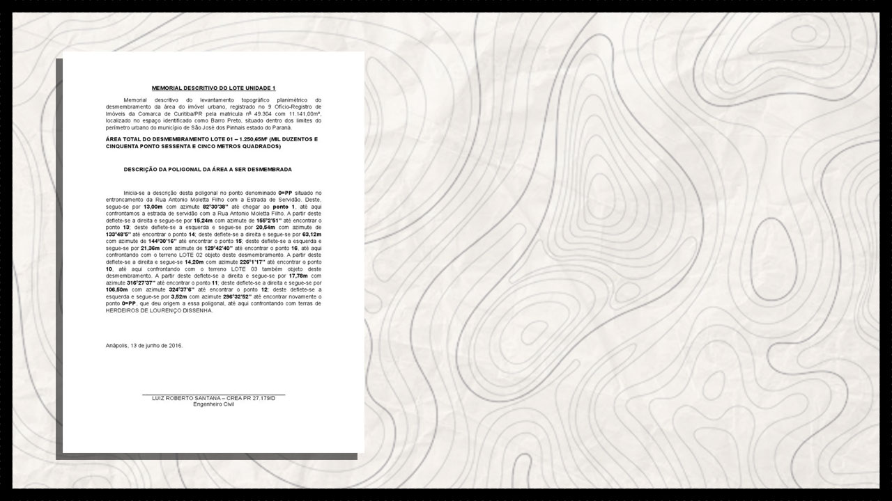
PLANIMETRIA
DESCRIÇÃO DA POLIGONAL DA ÁREA A SER DESMEMBRADA
Inicia-se a descrição desta poligonal no ponto denominado 0=PP situado no entroncamento da Rua Antonio Moletta Filho com a Estrada de Servidão. Deste, segue-se por 13,00m com azimute 82º30’38’’ até chegar ao ponto 1, até aqui confrontamos a estrada de servidão com a Rua Antonio Moletta Filho.
Memorial descritivo

Slide 17

PLANIMETRIA
A planimetria trabalha com ângulos horizontais, para a qual emprega-se um equipamento denominado de teodolito. Os ângulos horizontais podem ser classificados da seguinte maneira:
Interno
Ângulos diretos
Externo
Esquerda
Ângulos horizontais
Deflexões
Direita
Rumo
De orientação
Azimute
Tipos de ângulos horizontais

Slide 18
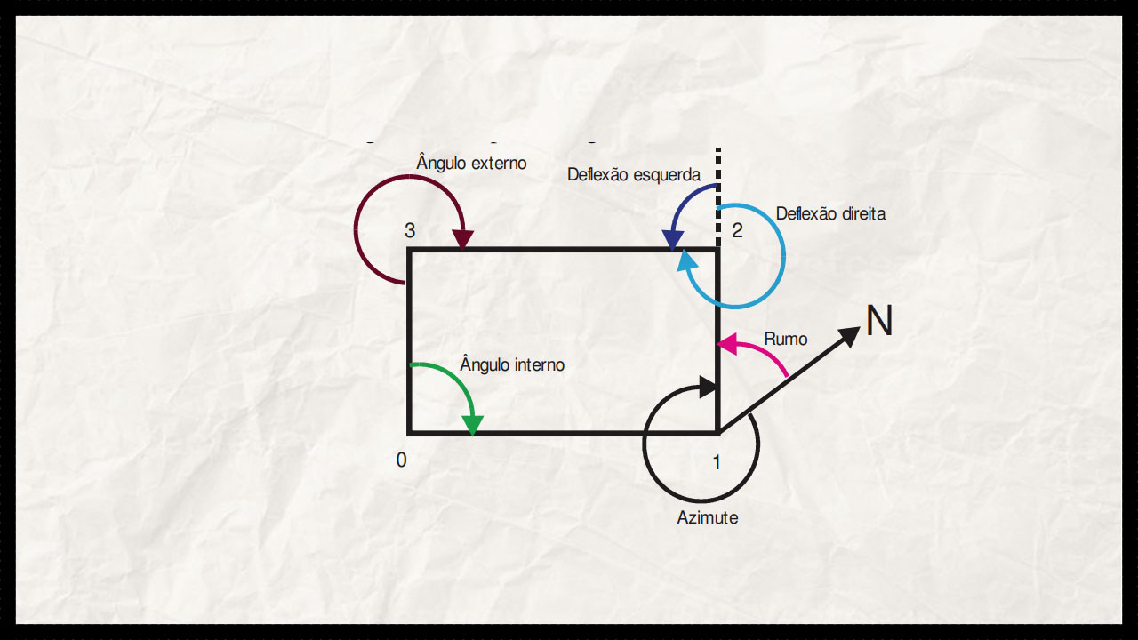
PLANIMETRIA
O rumo é o menor ângulo formado entre a linha Norte-Sul e o alinhamento.
Deflexões
Externo
Esquerda
Direita
Rumo
Interno
Azimute
Tipos de ângulos horizontais

Slide 19
PLANIMETRIA
O Azimute é a medida do ângulo formado entre o Norte e o alinhamento do próximo segmento de poligonal, medido SEMPRE no sentido horário
Deflexões
Externo
Esquerda
Direita
Rumo
Interno
Azimute
Tipos de ângulos horizontais

Slide 20
PLANIMETRIA
DESCRIÇÃO DA POLIGONAL DA ÁREA A SER DESMEMBRADA
A partir deste deflete-se a direita e segue-se por 15,24m com azimute de 155º2’51’’ até encontrar o ponto 13; deste deflete-se a esquerda e segue-se por 20,54m com azimute de 133º48’5’’ até encontrar o ponto 14; deste deflete-se a direita e segue-se por 63,12m com azimute de 144º30’16’’ até encontrar o ponto 15; deste deflete-se a esquerda e segue-se por 21,36m com azimute de 129º42’40’’ até o ponto 16.
Memorial descritivo

Slide 21
PLANIMETRIA
DESCRIÇÃO DA POLIGONAL DA ÁREA A SER DESMEMBRADA
Até aqui confrontando com o LOTE 02 objeto deste desmembramento. A partir deste deflete-se a direita e segue-se 14,20m com azimute 266º1’17’’ até encontrar o ponto 10, até aqui confrontando com o terreno LOTE 03 também objeto deste desmembramento. A partir deste deflete-se a direita e segue-se por 17,78m com azimute 316º27’37’’ até encontrar o ponto 11;
Memorial descritivo

Slide 22
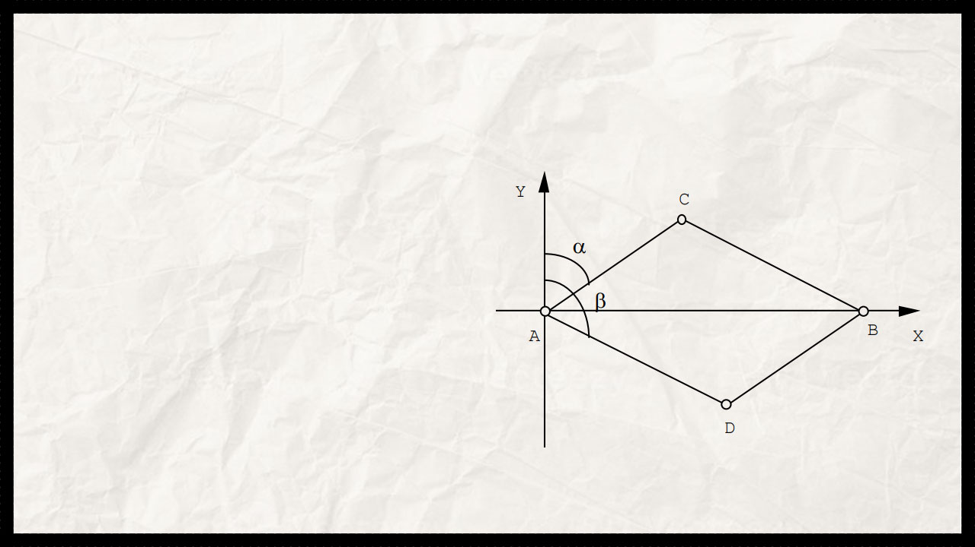
TAREFA
Exercício 1
Um terreno, em forma de paralelogramo, foi levantado conforme o croqui abaixo, obtendo-se os seguintes dados:
a) A-B = 60,00m; b) α = 60º30'15" e β = 129º25'20"
Determinar:
1) O perímetro do polígono;
2) As coordenadas retangulares dos vértices B, C e D, considerando-se o alinhamento A-B sobre o eixo X e o ponto A na origem, isto é, A(0,00; 0,00);
Material para a disciplina
Notes:
Resposta:
Perímetro: 144,991 m;
Coordenadas: B (60,00 m; 0,00 m); C (35,542 m; 20,105 m); D (24,457 m; -20,105 m)

